Slide 1
采用MATLAB滤波器函数快速设计数字滤波器的方法
上海交通大学自动化系

Slide 2
IIR滤波器设计
基于IIR滤波器的特性，必须首先理解滤波器的3种描述形式并建立其关系：
冲击响应：线性系统时域基本的输入输出描述
频率响应：包括幅值响应和相位响应，是线性时不变系统频域基本的输入输出描述
零、极点图：线性系统频域基本的传输函数描述

Slide 3
常用四类IIR滤波器
巴特沃斯（设计函数butter/buttap/buttord）
切比雪夫I型
（设计函数cheb1ap/cheby1/cheby1ord）
切比雪夫II型
（设计函数cheb2ap/cheby2/cheby2ord）
椭圆
（设计函数ellipap/ellip/ellipord）

Slide 4
butter：
巴特沃思模拟和数字滤波器设计函数
[b,a]=butter(n,Wn)
[b,a]=butter(n,Wn,’ftype’)
[b,a]=butter(n,Wn,’ftype’,’s’)
[z,p,k]=butter(…)
[A,B,C,D]=butter(…)
参数含义：
n－滤波器阶数；
Wn－归一化截止频率
（若为二元向量则给出2n阶数字带通滤波器）
ftype=high－高通数字滤波器
ftype=stop,Wn为二元向量－带阻数字滤波器
返回变量
b,a－滤波器分子分母多项式系数
z,p,k－滤波器零极点及增益

Slide 5
buttap:
巴特沃斯模拟低通滤波器原型设计函数
[z,p,k]=buttap(n)
参数含义：
n－滤波器阶数
返回变量
z,p,k－滤波器零点、极点及增益

Slide 6
buttord:
巴特沃斯滤波器阶数和截止频率计算函数
[n,Wn]=buttord(Wp,Ws,Rp,Rs)
[n,Wn]=buttord(Wp,Ws,Rp,Rs,’s’)
参数含义：
Wp－通带转折频率
Ws－阻带转折频率
Rp－通带波纹系数
Rs－阻带衰减系数

Slide 7
cheb1ap:
切比雪夫Ⅰ型模拟低通滤波器原型
[z,p,k]=cheb1ap(n,Rp)
参数含义：
n－阶数
Rp－通带波纹系数(dB)
返回变量：
z－空矩阵（没有零点）
k－增益

Slide 8
cheby1:
切比雪夫Ⅰ型低通滤波器设计函数
[b,a]=cheby1(n,Rp,Wn)
[b,a]=cheby1(n,Rp,Wn,’ftype’)
[b,a]=cheby1(n,Rp,Wn,’s’)
[b,a]=cheby1(n,Rp,Wn,’ftype’,’s’)
[z,p,k]=cheby1(…)
[A,B,C,D]=cheby1(…)
参数含义：
n－滤波器阶数
Rp－通带波纹系数
Wn－归一化截止频率
（若为二元向量则给出2n阶数字带通滤波器）
ftype=high－高通数字滤波器
ftype=stop,Wn为二元向量－带阻数字滤波器
返回变量
b,a－滤波器分子分母多项式系数
z,p,k－滤波器零极点及增益
A,B,C,D－滤波器的状态空间型描述参数

Slide 9
cheb1ord:
切比雪夫Ⅰ型滤波器的阶数计算函数
[n,Wn]=cheb1ord(Wp,Ws,Rp,Rs)
[n,Wn]=cheb1ord(Wp,Ws,Rp,Rs,’s’)
参数含义：
Wp－通带转折频率
Ws－阻带转折频率
Rp－通带波纹系数
Rs－阻带衰减系数

Slide 10
cheb2ap:
切比雪夫Ⅱ型模拟低通滤波器原型
[z,p,k]=cheb2ap(n,Rp)
参数含义：
n－阶数
Rs－阻带波纹系数(dB)
返回变量：
z,p,k－零点、极点、增益

Slide 11
cheby2:
切比雪夫Ⅱ型低通滤波器设计函数
[b,a]=cheby2(n,Rs,Wn)
[b,a]=cheby2(n,Rs,Wn,’ftype’)
[b,a]=cheby2(n,Rs,Wn,’s’)
[b,a]=cheby2(n,Rs,Wn,’ftype’,’s’)
[z,p,k]=cheby2(…)
[A,B,C,D]=cheby2(…)
参数含义：
n－滤波器阶数
Rs－阻带波纹系数
Wn－归一化截止频率
（若为二元向量则给出2n阶数字带通滤波器）
ftype=high－高通数字滤波器
ftype=stop,Wn为二元向量－带阻数字滤波器
返回变量
b,a－滤波器分子分母多项式系数
z,p,k－滤波器零极点及增益
A,B,C,D－滤波器的状态空间型描述参数

Slide 12
cheb2ord:
切比雪夫Ⅱ型滤波器的阶数计算函数
[n,Wn]=cheb2ord(Wp,Ws,Rp,Rs)
[n,Wn]=cheb2ord(Wp,Ws,Rp,Rs,’s’)
参数含义：
Wp－通带转折频率
Ws－阻带转折频率
Rp－通带波纹系数
Rs－阻带衰减系数

Slide 13
ellipap:
椭圆模拟低通滤波器原型
[z,p,k]=ellipap(n,Rp,Rs)
参数含义：
n－阶数
Rp－通带波纹系数(dB)
Rs－阻带波纹系数(dB)
返回变量：
z,p,k－零点、极点、增益

Slide 14
ellip:
椭圆滤波器设计函数
[b,a]=ellip(n,Rp,Rs,Wn)
[b,a]=ellip(n,Rp,Rs,Wn,’ftype’)
[b,a]=ellip(n,Rp,Rs,Wn,’s’)
[b,a]=ellip(n,Rp,Rs,Wn,’ftype’,’s’)
[z,p,k]=ellip(…)
[A,B,C,D]=ellip(…)
参数含义：
n－滤波器阶数
Rp－通带波纹系数(dB)
Rs－阻带波纹系数(dB)
Wn－归一化截止频率
（若为二元向量则给出2n阶数字带通滤波器）
ftype=high－高通数字滤波器
ftype=stop,Wn为二元向量－带阻数字滤波器
返回变量
b,a－滤波器分子分母多项式系数
z,p,k－滤波器零极点及增益
A,B,C,D－滤波器的状态空间型描述参数

Slide 15
ellipord:
切比雪夫I型滤波器的阶数计算函数
[n,Wn]=ellipord(Wp,Ws,Rp,Rs)
[n,Wn]=ellipord(Wp,Ws,Rp,Rs,’s’)
参数含义：
Wp－通带转折频率
Ws－阻带转折频率
Rp－通带波纹系数
Rs－阻带衰减系数

Slide 16
说明
MATLAB设计函数的规范化频率设置不是通常的归一化概念！
当设计的滤波器转折频率为Wp(rad)和Ws(rad)时，它们必须被π除。(*fs/2π=*fNyq/π)
例如：滤波器技术指标要求当抽样频率为5kHz时，系统截止频率为1kHz时，在MATLAB设计函数中必须以0.4赋值：
ω_{c}=2π(1000/5000)=2π(0.2)=0.4π

Slide 17
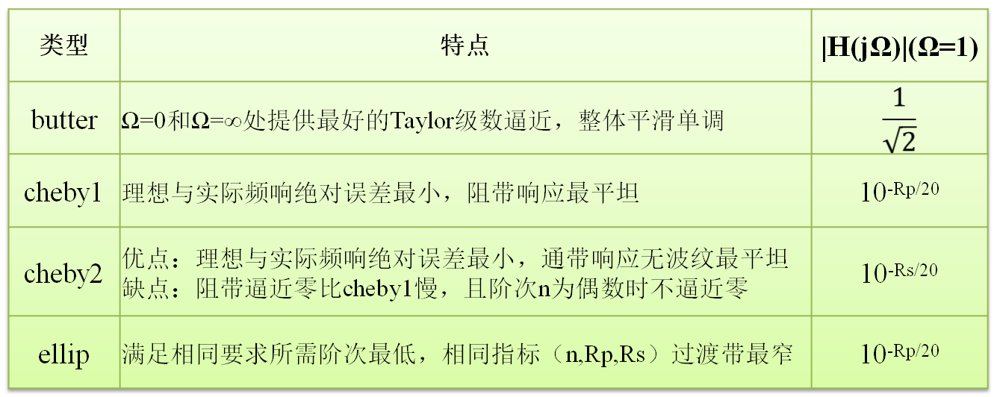
典型IIR滤波器的比较

Slide 18
yulewalk:
基于最小均方意义的递归滤波器设计函数
[b,a]=yulewalk(n,f,m)
designs recursive IIR digital filters using a least-squares fit to a specified frequency response.
f is a vector of frequency points, specified in the range between 0 and 1, where 1 corresponds to half the sample frequency (the Nyquist frequency). The first point of f must be 0 and the last point 1, with all intermediate points in increasing order. Duplicate frequency points are allowed, corresponding to steps in the frequency response.
m is a vector containing the desired magnitude response at the points specified in f.(给定频率点的理想幅值响应)
f and m must be the same length.
plot(f,m) displays the filter shape.

Slide 19
FIR滤波器设计
设计步骤：确定指标→算法逼近→系统实现

Slide 20
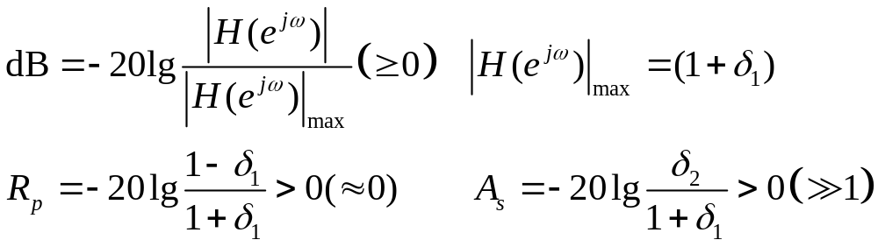
FIR滤波器设计指标
FIR滤波器均可满足线性相位要求，故只需考虑幅度指标：
幅度指标的定义：
绝对指标：由幅度响应函数|H(e^{jω})|给出约束
[0,ω_{p}]定义为通带， ω_{p}为通带截止频率
δ₁为通带波纹/理想通带响应最大容限
[ω_{s},π]定义为阻带， ω_{s}为阻带截止频率
δ₂为阻带波纹/理想阻带响应最大容限
[ω_{p},ω_{s}]定义为过渡带，Δω=ω_{s}-ω_{p}表示
相对指标：以分贝(dB)的形式给出约束
其中：R_{p}为通带波纹，A_{s}为阻带衰减

Slide 21
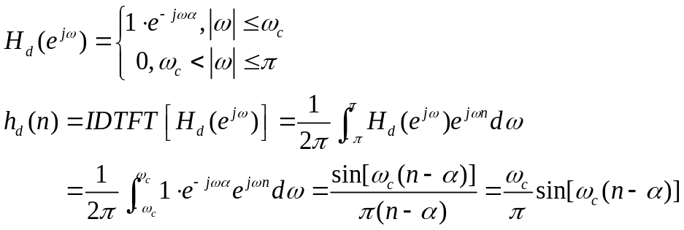
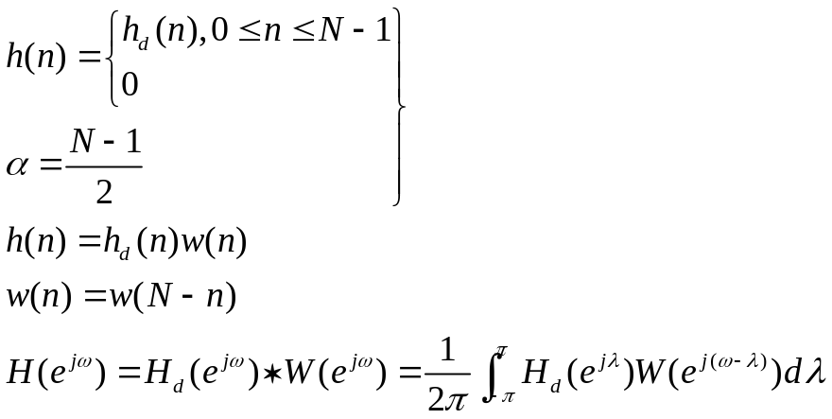
基于窗函数的设计
设一理想频率选择性滤波器的频响为H_{d}(e^{jω})|，其冲击响应序列为h_{d}(n)，对h_{d}(n)对称截断得到h(n)。
基于窗函数的设计思想就是从冲击响应序列h(n)入手，选择合适的窗函数和理想滤波器。
加窗运算：对h_{d}(n)进行对称（双边）截断得到一个长度为N的因果线性相位FIR滤波器的冲击响应序列h(n)。
决定窗函数设计法设计的滤波器频响
与理想滤波器逼进程度的两个因素：
1、窗函数频响的主瓣宽度Δ
2、窗函数频响的旁瓣峰值A
窗函数的性质：
1、长度为N时主瓣宽度正比于1/N
2、通过N可调节过渡带宽度：NΔ ω=C
3、旁瓣峰值与N无关
4、不同窗函数相比，旁瓣幅值减小，主瓣宽度增加
5、旁瓣产生波动，在通带和阻带中形状相似

Slide 22
常用窗函数性能比较
窗函数名 | 过渡带宽度 |  | 最小阻带衰减/dB
 | 近似值(2π/N) | 准确值(2π/N)
矩形窗 | 2 | 0.9 | 21
汉宁窗(hanning) | 4 | 3.1 | 44
海明窗(hamming) | 4 | 3.3 | 53
布莱克曼窗(blackman) | 6 | 5.5 | 74
从应用的角度考虑，海明窗具有较好的综合性能。
采用hamming窗的FIR滤波器使99.963%的能量集中在主瓣内，旁瓣峰值小于主瓣峰值的1%，有效地消除频谱泄漏，并能在一定程度上减少栅栏效应是各种窗函数中性能较好的一种，因此被广泛应用。

Slide 23
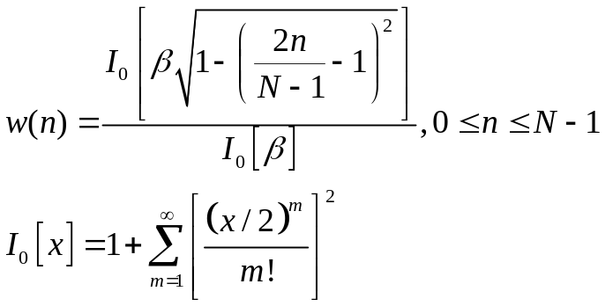
kaiser窗
定义：
I₀为第一类修正零阶贝塞尔(Bessel)函数
Kaiser窗函数是近似于给定旁瓣电平，是主板具有最大能量意义下的最佳窗函数。
β是取决于N的参数，一般根据阻带要求得到。对于期望阻带衰减A_{s}(dB)，A_{s}>50dB时有经验公式：β=0.1102A_{s}-0.9587

Slide 24
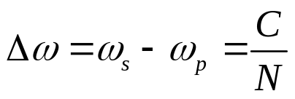
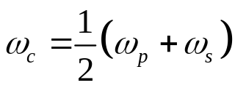

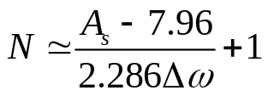
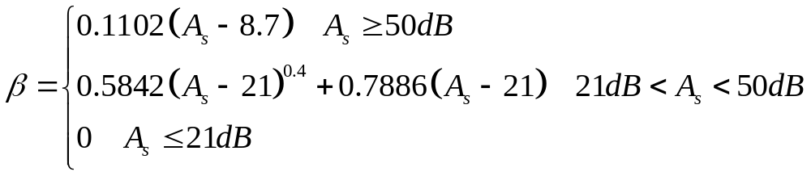
窗函数和设计参数的选择
滤波器长度估计
N、C取决于窗函数的选择
通带波纹和阻带波纹越匹配，窗长度越小
该公式结果较为保守。
截止频率的选择
凯泽窗函数
归一化过渡带
滤波器阶次
形状参数

Slide 25
凯泽窗函数形状参数β与所设计FIR滤波器性能指标的关系
β | 预计阻带衰减/dB | 实际阻带衰减/dB
5.6 | 54 | 56
6.0 | 63 | 64
7.0 | 72 | 72
8.0 | 81 | 81
9.0 | 90 | 90
10.0 | 99 | 100

Slide 26
窗函数法设计FIR滤波器的步骤
给定理想频率选择性滤波器的频响H_{d}(e^{jω})，求出其冲击响应序列h_{d}(n)。
根据允许的过渡带宽度和阻带衰减，选择相应的窗函数及序列长度。
根据已选定的窗函数求出h(n)=h_{d}(n)w(n)
计算滤波器频率特性 H(e^{jω})=[H_{d}(e^{jω})*W(e^{jω})]/2π
检验各项技术指标。

Slide 27
MATLAB FIR滤波器设计函数
方法 | MATLAB函数
窗函数方法 | fir1,fir2,kaiserord
带过渡带的多带方法 | firls,remez,remezord
约束最小二乘法 | fircls,firclsl
任意相应滤波器设计 | cremez
升余弦方法 | firrcos

Slide 28
标准设计函数-1
b=fir1(n,Wn)
[返回基于基于Hamming窗的n阶(n点)线性相位FIR低通滤波器的n+1维系数行向量b]
b=fir1(n,Wn,’ftype’)
[ftype=high,高通；ftype=stop,带阻;]
[ftype=DC-1,多带第一频带为带通； ftype=DC-0,多带第一频带为带阻]
b=fir1(n,Wn,window)
b=fir1(n,Wn,’ftype’,window)
b=fir1(…,’normalization’)
[normalization=scale,默认/归一化滤波器；normalization=noscale,不做归一化处理]
说明：
Wn为归一化截止频率，取值范围[0,1]，1对应Nyquist频率。
Wn=[w1 w2]，返回[w1,w2]带通滤波器
Wn=[w1 w2…wn]，返回n阶多带滤波器，通带为

Slide 29
常用辅助函数
[h,w]=freqz(b,a,n) —输出n阶(b,a)滤波器频响
fvtool(b,a)
fdatool —调用滤波器设计与分析窗口
sptool
filterbuilder
windtrandemo —调用基于谱窗口的向量转化处理窗口

Slide 30
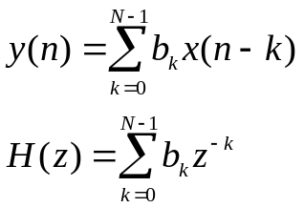
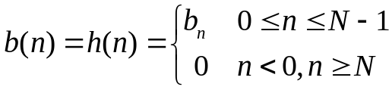
filter:
一维直接Ⅱ型结构数字滤波器函数
因果线性FIR差分方程描述
y = filter(b,a,X)
[y,zf] = filter(b,a,X)
[y,zf] = filter(b,a,X,zi)
y = filter(b,a,X,zi,dim)
[...] = filter(b,a,X,[],dim)
参数含义：
b,a—分子、分母多项式系数
a(1) ≠1时，滤波器按a(1)归一化
a(1)不能为零
X—待滤波数据序列
zi—初始状态
dim—维数
返回变量
y—滤波结果序列
zf—末状态
FIR滤波器单位冲击响应与系数b_{k}相等
系数序列赋予行向量b
行向量a赋值1
调用filter滤波器设计函数
实现直接型FIR滤波器结构

